Slide 1
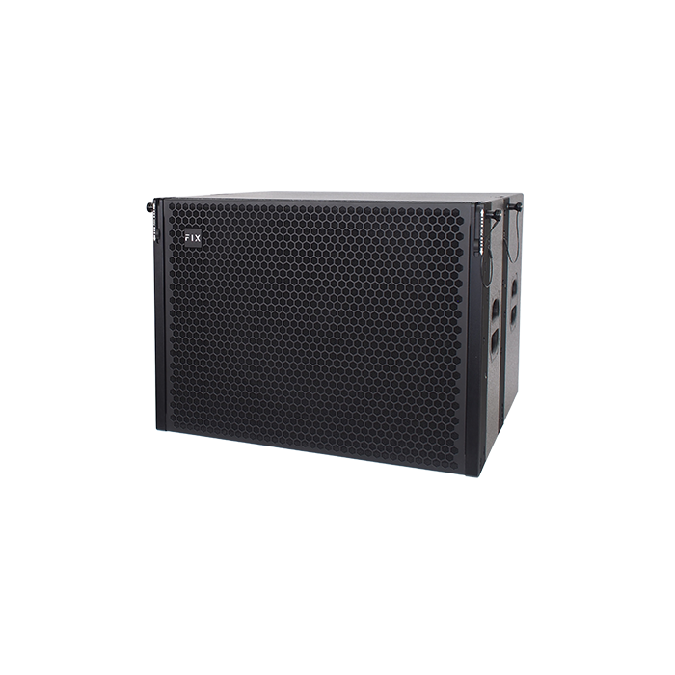
Line Subwoofer Speaker
STL15
Professional Line Array Speaker System
FEATURE
풍부한 저음과 Powerful한 출력을 재생하는 15” 라인어레이와 조합이 가능한 서브우퍼
40Hz-300Hz의 최대 2800W의 강력한 저음을 재생
Flyable & Stackable 15" 서브우퍼로서 고출력 풀레인지 라인어레인 STL206과 조합하여 저음역대의 확장된 정교한 사운드를 구현
교회, 강당, 클럽, 공연장과 같은 중소형 공간 메인 스피커의 Subwoofer 사용
SPECIFICATION
항목 | 세부내용
Frequency response | 40Hz-300Hz
Sensitivity(1W@1m) | 99dB
Nominal Impedance | 8Ω
Rated Power | 700W AES, 2800W peak
LF Driver | 1x15" (385mm)/ 4" voice coil
Maximum SPL | 126dB continuous, 132dB peak
Connectors | 2 x Speakon NL4
규격 (WxDxH) | 600 x 560 x 448mm
무게 | 39kg
경기도 성남시 분당구 판교로 723(분당테크노파크) B동 604-2호
TEL : 031-709-1061 / FAX : 031-709-1062

